Slide 1

ExplicaFeup
Fábio Morais – up201504257
paginas.fe.up.pt/~up201504257/siem
1.º trabalho prático
SIEM 2020/2021

Slide 2
Indice
Introdução
1
Mockup
2
API e Bibliotecas Externas
3
Tema
Palette
Fontes
Logo
Mockup e Estrutura
Trabalho final
API
Bibliotecas Externas

Slide 3
1. Introdução

Slide 4
Tema
O TEMA ESCOLHIDO FOI UM BOOTCAMP DE PROGRAMAÇÃO / CURSOS ONLINE.
Surgiu a ideia do ExplicaFeup, uma empresa desenvolvida por mim que promete lançar jovens e adultos no mundo tecnológico.
No 2.º trabalho será possível fazer login para a pagina pessoal, sendo uma ligação deste trabalho, para alem de desenvolver animações mais interessantes para o website.

Slide 5
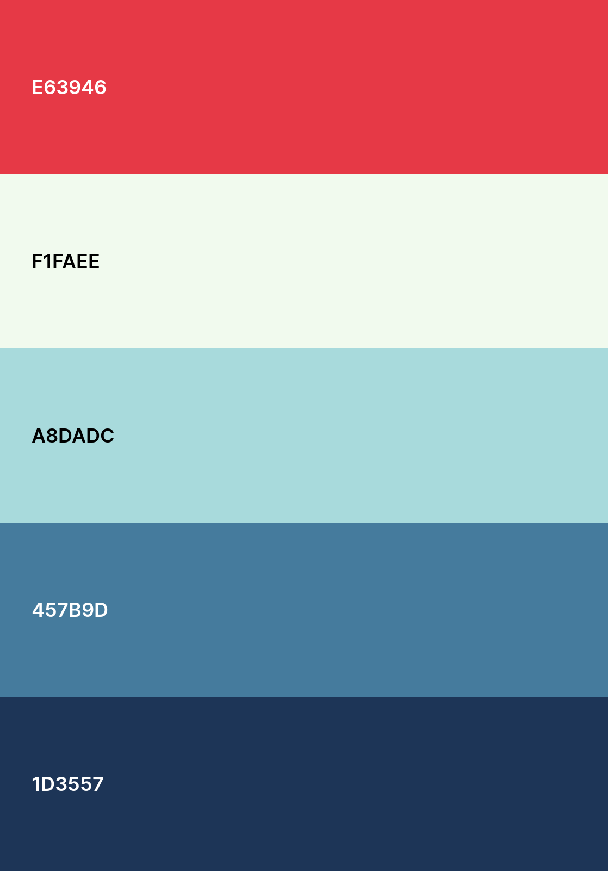
Palette
Foi escolhido esta palette de cores para este website devido a ser algo simples, mas com elegância.
Os tons de azul dão um efeito limpo e profissional.
Irá ter uma cor acentuada, que neste caso é o vermelho, para algumas partes do website.

Slide 6
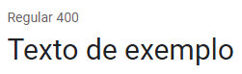
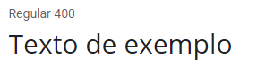
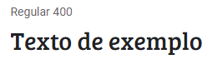
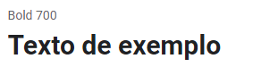
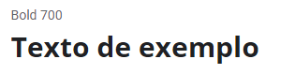
Fontes
Fontes escolhidas do Google Fonts
Roboto
Open Sans
Bree Serif
Parágrafos
Títulos secundários
Titulo principal

Slide 7

Logo
O logo do ExplicaFeup, com um icon alusivo ao tema.
A ideia do logo era misturar o mundo tecnológico com o académico, dando origem a este logo.

Slide 8
2. Mockup

Slide 9
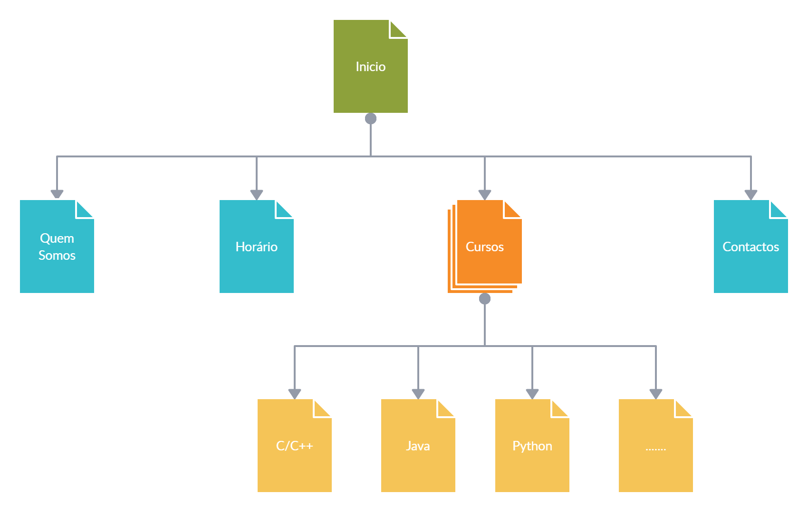
Estrutura
Será apresentado como Pop-Up

Slide 10
Mockup
Container
background-color: none;
padding: 10px;
width: 80%;
margin: auto;
H1, h2, h3, h4, h5, h6
Text-align: center;
Font-family: “Open Sans”;
Color: #457B9D; OU
Color: #F1FAEE ;
p
Font-family: “Roboto”;
Color: #1D3557; OU
Color: #F1FAEE ;

Slide 11
Mockup Inicial
Estas Mockups foram realizadas com a ferramenta “wireframepro” , nesta Mockup:
Não irá ter os tamanhos à escala;
Não irá ter algumas imagens por ainda ser algo que irei pensar melhor;
Não terá as cores corretas, assim como o fundo de imagem, que posteriormente deverei analisar a melhor opção;
Container: será usado em todos os novos tópicos abertos, em que todo o conteúdo ocupará apenas 80% de largura do website.
Os valores de propriedades em falta significa que ainda não estão definidos

Slide 12
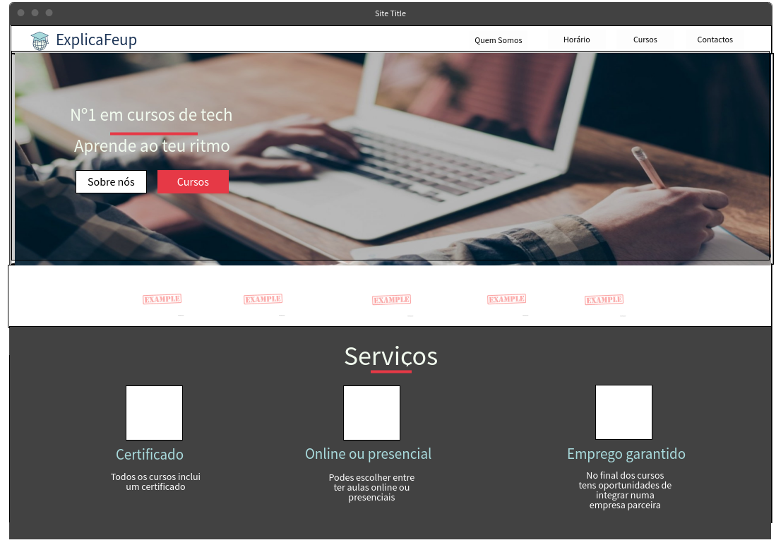
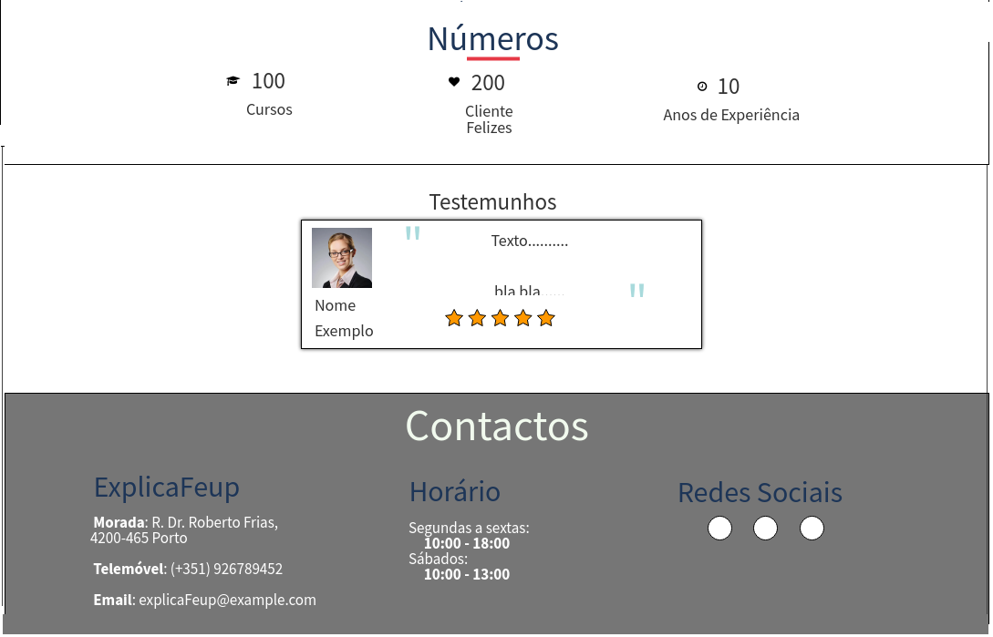
Página Inicial

Slide 13
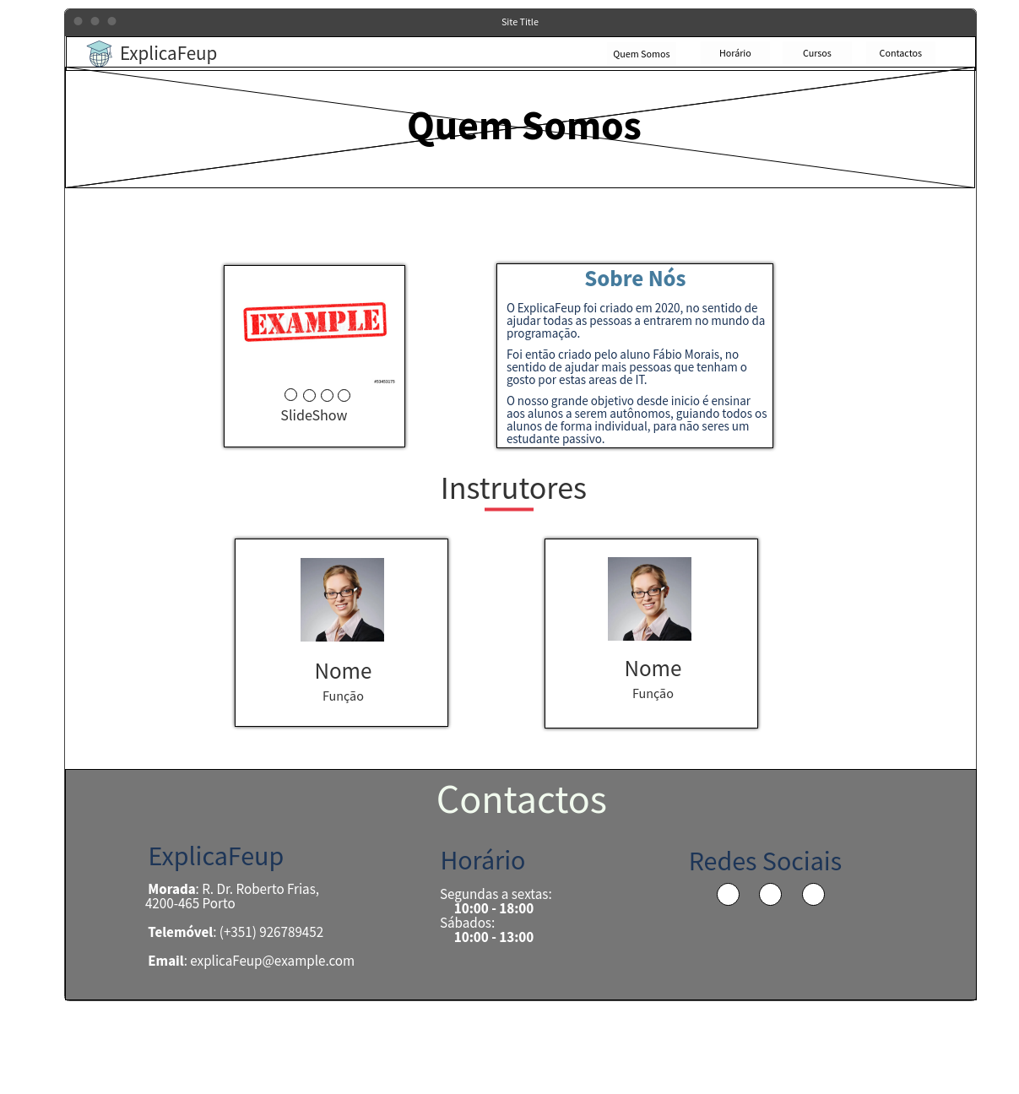
Quem Somos

Slide 14
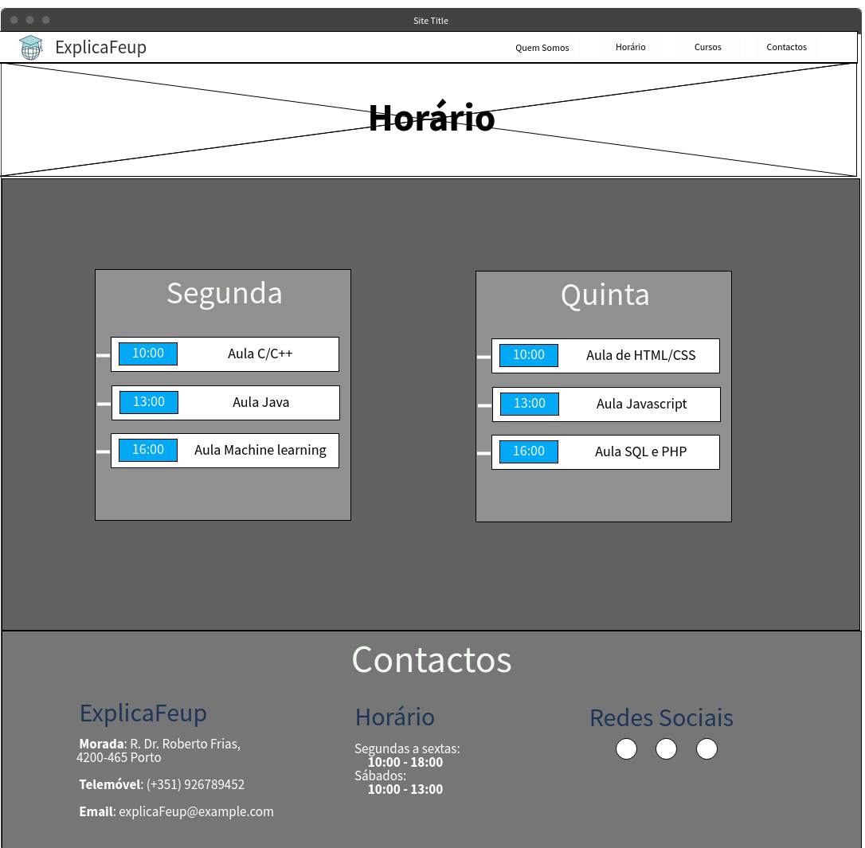
Horário

Slide 15
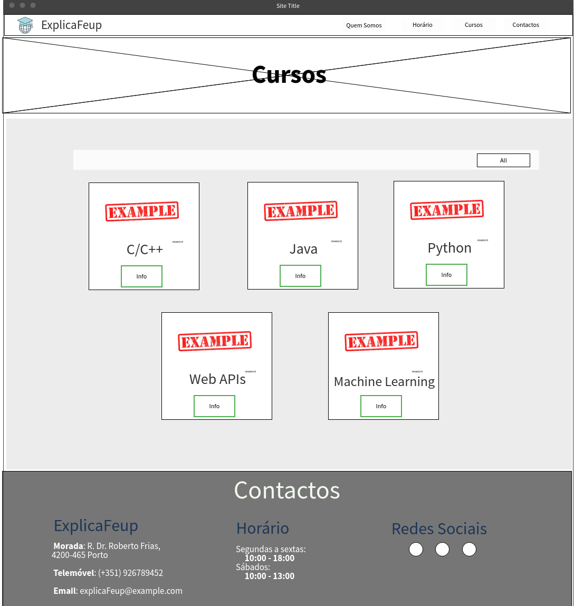
Cursos

Slide 16
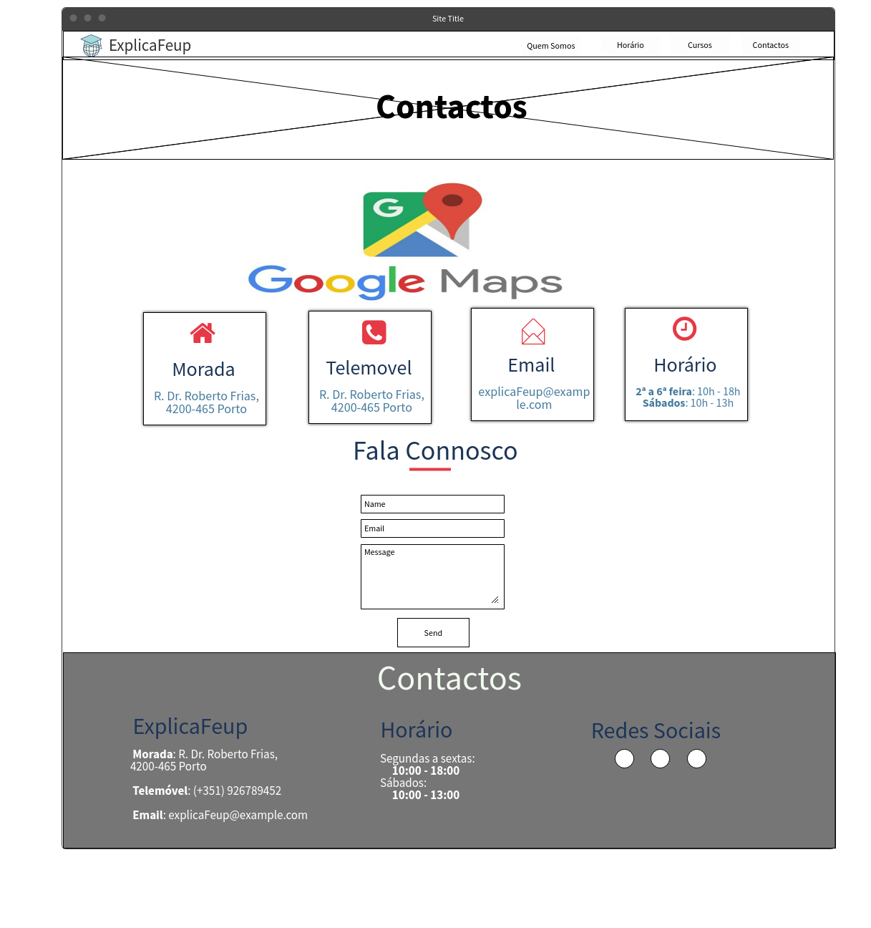
Contactos

Slide 17
Trabalho Final
O trabalho final ficou bastante parecido à mockup inicial, contendo toda a estrutura previamente definida.
O website ficou completamente responsivo, tendo ainda um design mais apurado para versão mobile

Slide 18
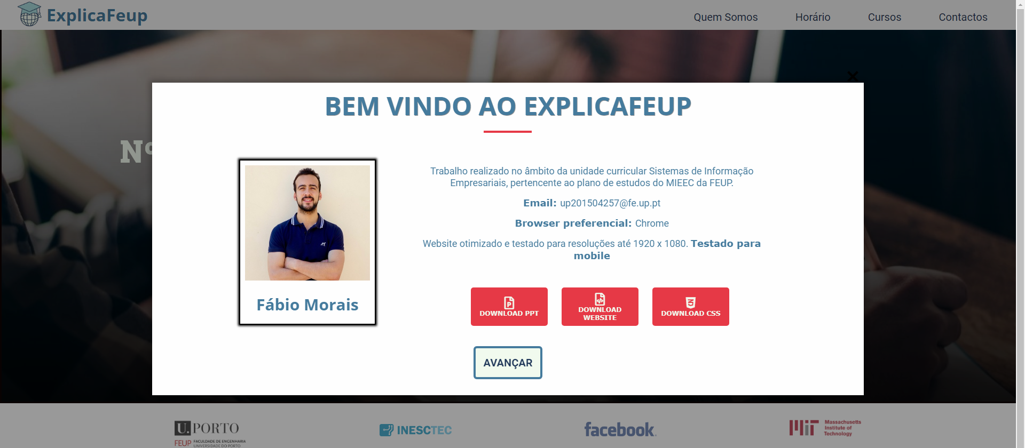
Pop-Up Inicial
Este pop-up apenas irá aparecer uma vez, foi conseguido isso guardando uma cookie.
Para voltar a mostrar este pop-up deveremos de carregar no botão “Abrir pop-up” no fim da página.

Slide 19
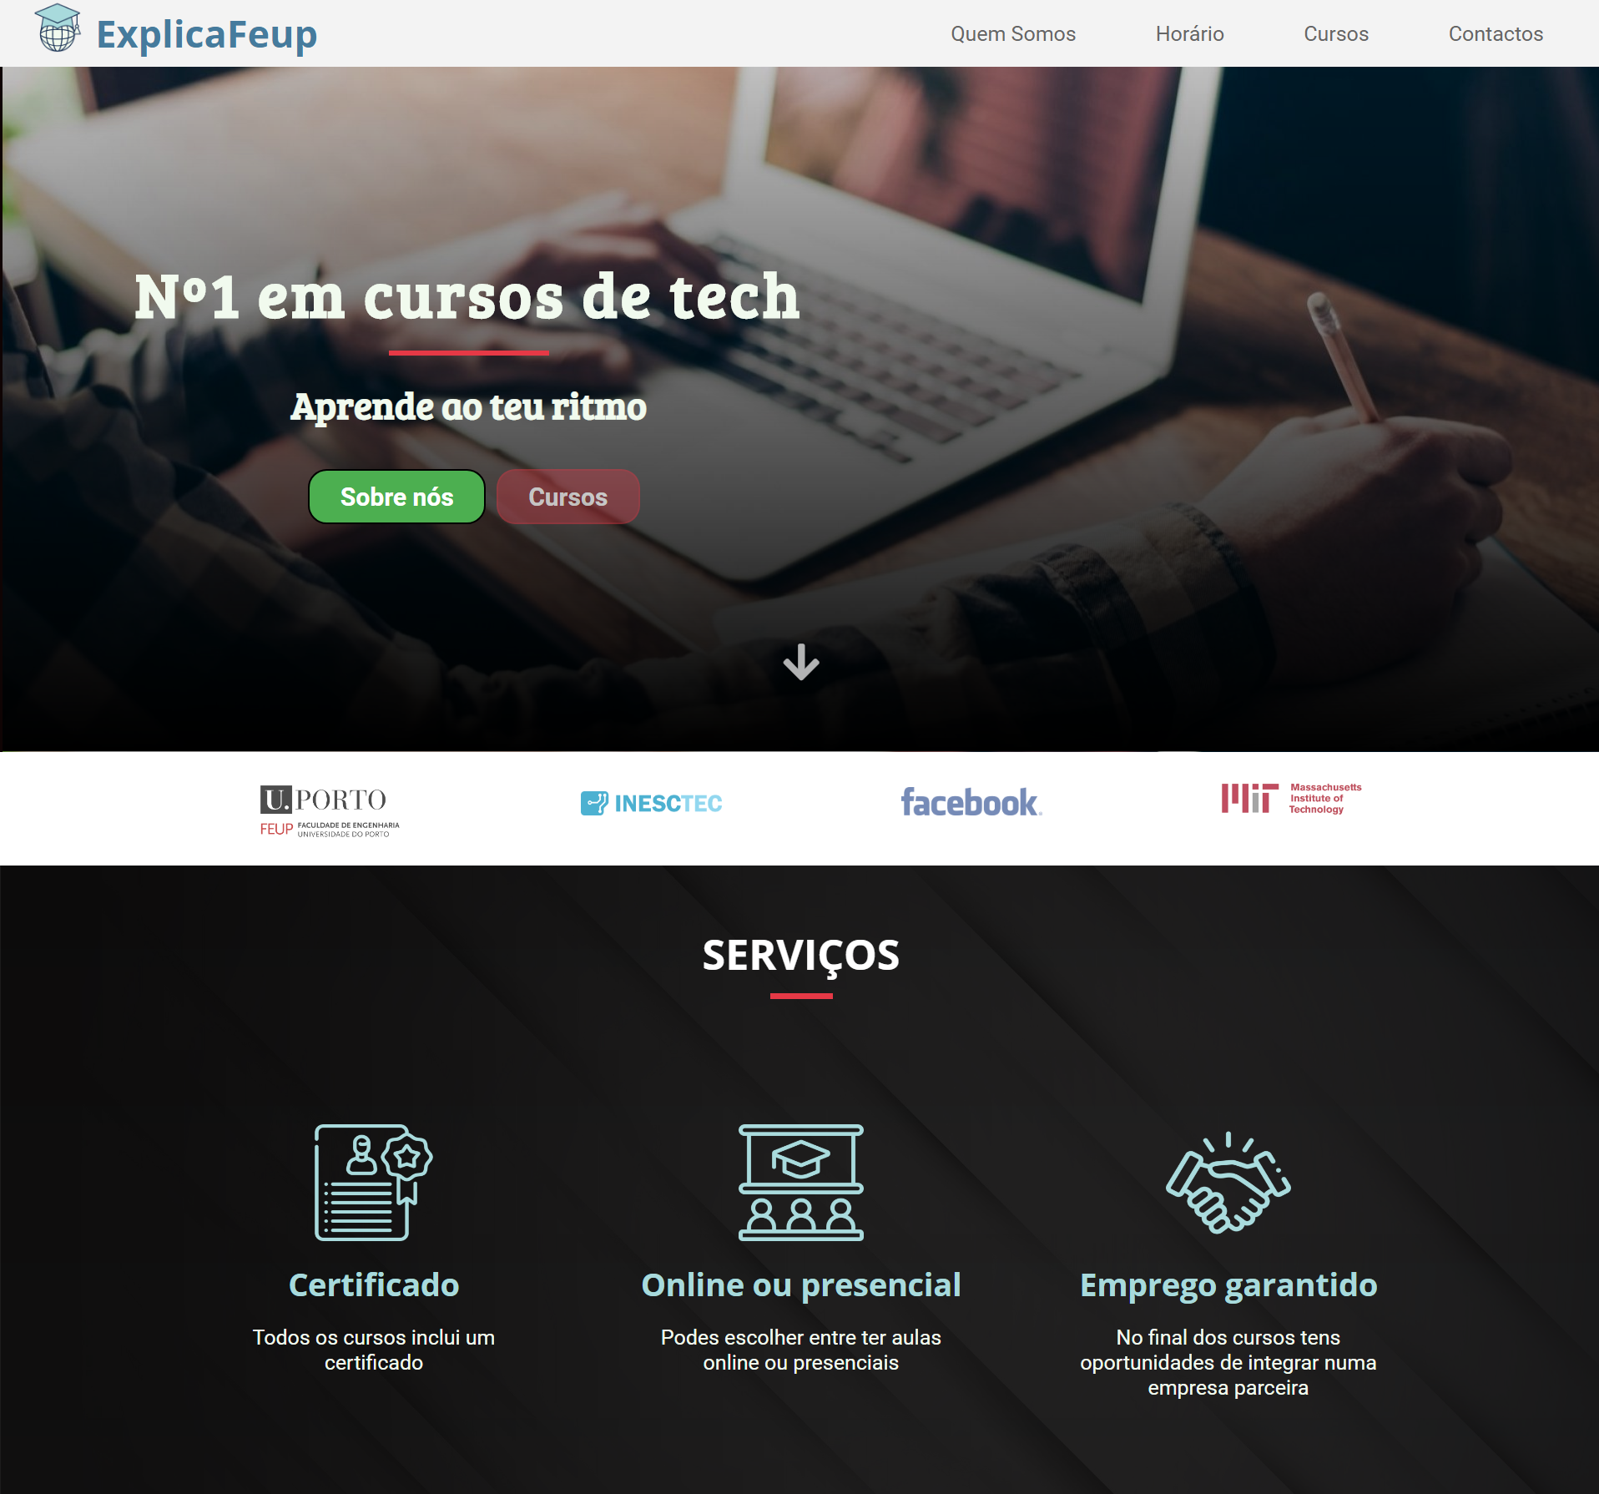
Página Inicial

Slide 20
Página Inicial
Float: left;
Float: right;
Padding: 1em;
Margin-right: 36px;
Font-size: 20px;
Font-size: 32px;
position: fixed;

Slide 21
Página Inicial
Font-size: 60px;
Display: flex;
flex-direction: column;
Justify-content: center;
Font-family: “Bree Serif”
13em
4em
Font-size: 36px;
Min-height: 90%;
Width: auto;
Display: flex;
Justify-content: center;
Flex-wrap: wrap;
2em

Slide 22
Página Inicial
height: 70px;
width: 4.5em;
margin: 10px;
font-size: 30px;
opacity: 0.7;
Width: 80%
Padding: 10px
Margin: auto
:hover
Opacity: 1;

Slide 23
Página Inicial
Todas as novas secções terão este padrão (.section)
O conteúdo ocupará 80% da página, igual para todas as páginas
Container
Width: 80%
Margin: auto
Padding: 10px
Margin-top: 3em
Section
Margin-bottom: 9em

Slide 24
Página Inicial
Border: 3px solid #E63946;
Width: 20%;
Margin-top: 0.5em;
Margin-bottom: 1.5em;
Font-size: 48px;
Color:
Font-family: “Open Sans”
background
Width: 17em
Display: flex;
Justify-content: space-around

Slide 25
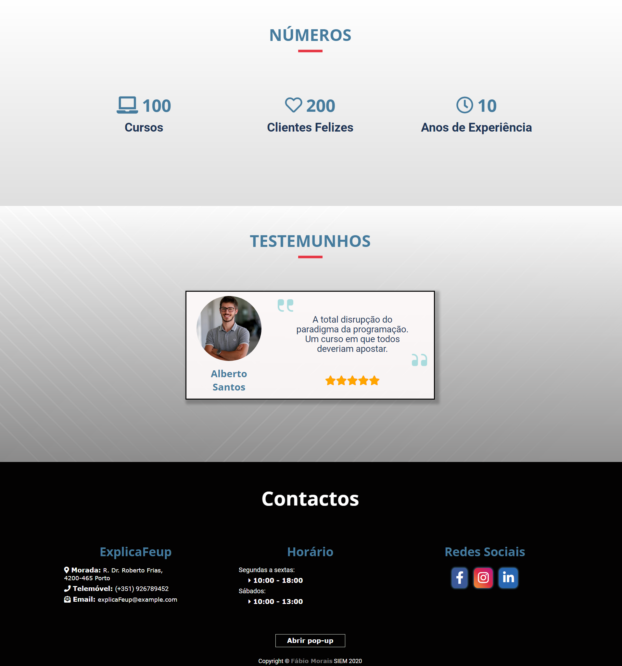
Página Inicial (continuação)

Slide 26
Página Inicial (continuação)
2 sections, com formato igual ao anterior
Display: flex;
Flex-wrap: wrap;
Justify-content: space-around
Display: flex;
Flex-wrap: column;
Margin: 22px;

Slide 27
Página Inicial (continuação)
Font-size: 22px;
Color: #1D3557;
Width: 80%;
Text-align: center;
Line-height: 1.1em;
Font-size: 24px;
Text-align: center;
Margin: 0.5em 0em;

Slide 28
Página Inicial (continuação)
Width: 22em;
Margin: auto 15px;
Display: flex;
Justify-content: space-around
Text-align: center;
Font-size: 30px;
Margin-top: 1em;
Margin-bottom: 0.5em;
Text-align: left;
Font-size: 16px;
Margin-top: 0em;
Margin-bottom: 0.4em;

Slide 29
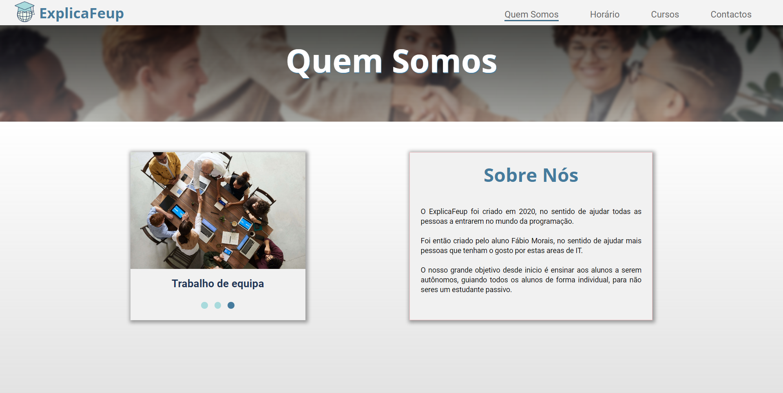
Quem Somos

Slide 30
Quem Somos
:active
Height: 14em;
border-bottom: 3px ridge #457B9D;
Text-align: center;
Padding-top: 0.5em;
Font-size: 72px;
Font-weight: 700;
Text-shadow: 1px 2px #457B9D
background-image: linear-gradient()
background-position: center;
background-size: cover;

Slide 31
Quem Somos
background-color: #f1f1f1;
width: 18em;
margin: 10px;
text-align: center;
font-size: 30px;
box-shadow: 2px 2px 8px 4px #00000059;
justify-content: space-around;
line-height: 1.4em;
font-size: 16px;
Slide-show
min: 20px

Slide 32
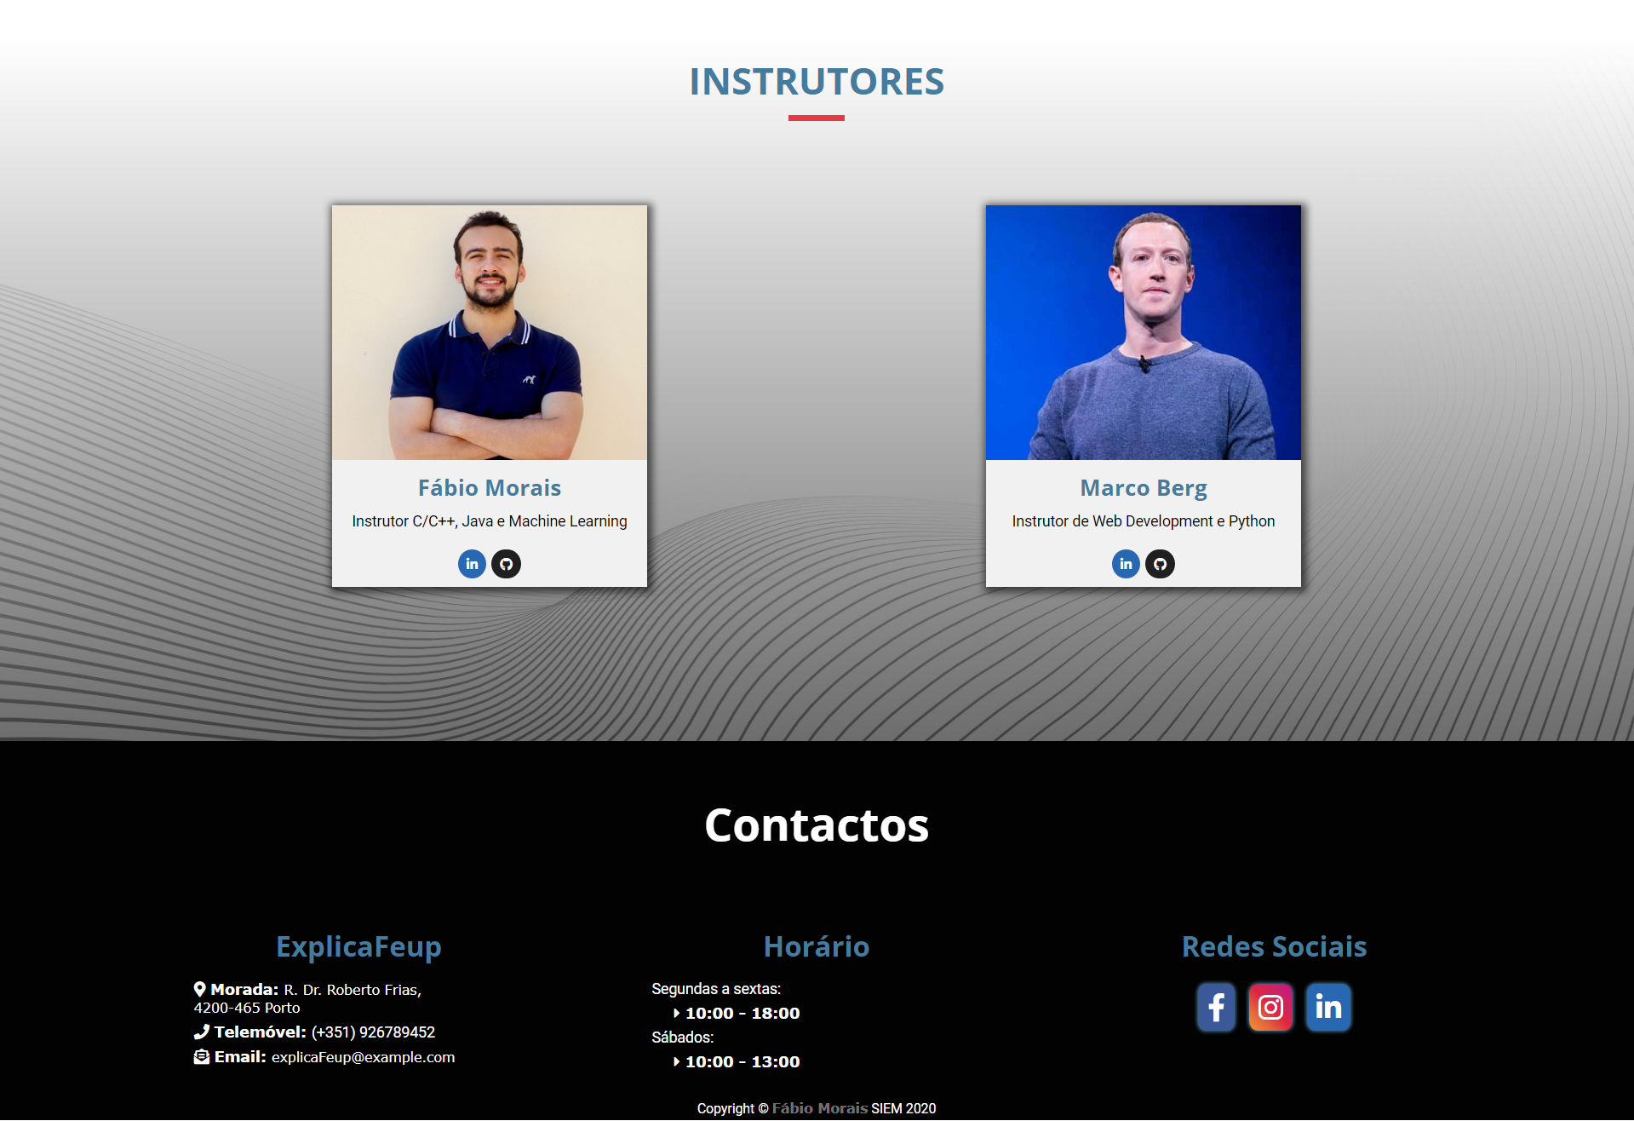
Quem Somos (continuação)

Slide 33
Quem Somos (continuação)
background-color: #f1f1f1;
width: 21em;
height: 25.5em;
margin: 10px;
text-align: center;
box-shadow: 2px 2px 8px 4px #00000098;
Justify-content: space-around;
Font-size: 24px;
Margin: 0.4em;
20px
Font-size: 16px;
Margin-bottom: 1.3em;
Padding: 0px 5px;
:hover
transform: scale(1.2);

Slide 34
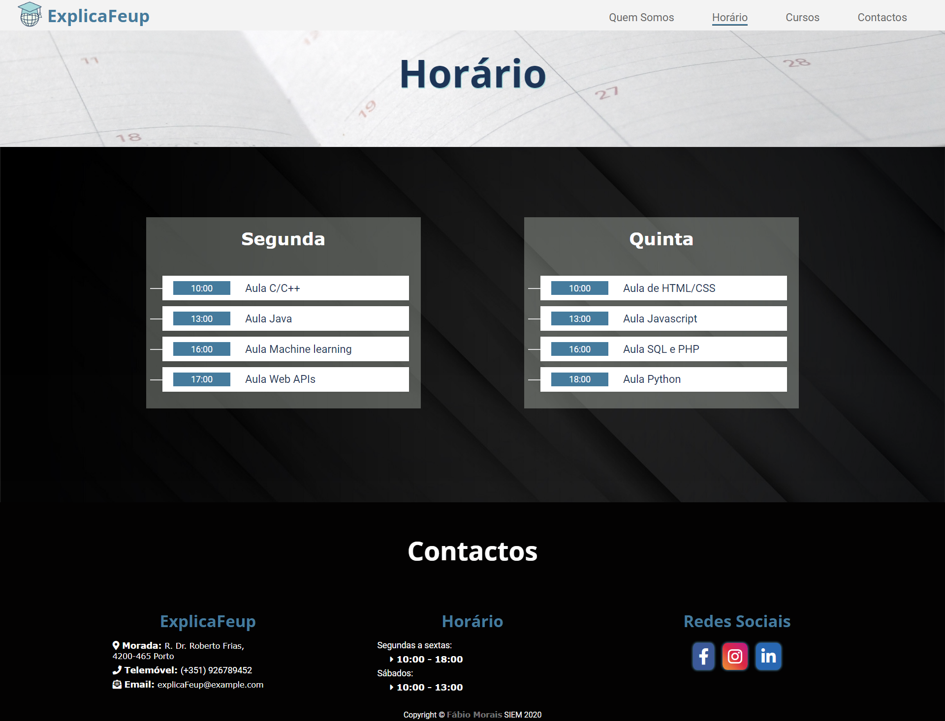
Horário

Slide 35
Horário
(Propriedades iguais às anteriores)
Justify-content: space-around;
padding: 20px 30px;
background-color: #f1faee4b;
width: 28em;
margin: 20px;
40px
padding: 10px 20px;
Color: white;

Slide 36
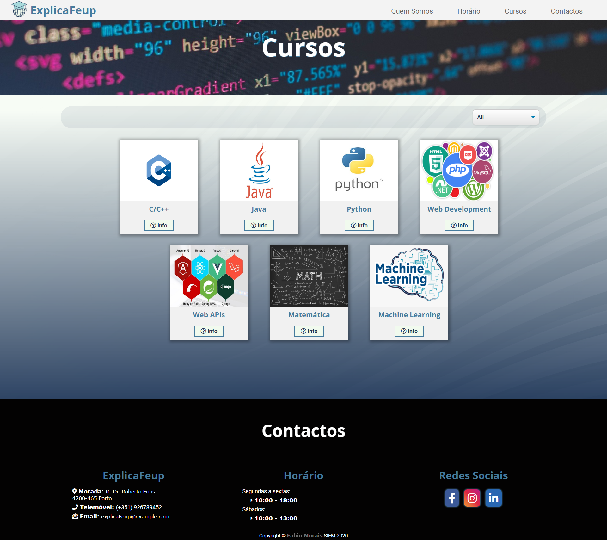
Cursos

Slide 37
Cursos
Width: 100%;
Border-radius: 55px;
Float: right;
Width: 12rem;
Font-size: 16px;

Slide 38
Cursos
Display: flex;
Flex-wrap: wrap;
Justify-content: space-around;
Width: 14em;
Height: 17em;
Text-align: center;
Margin: 2em;
:hover
background-size: 201% 100%;
background-image: linear-gradient(to right, #F1FAEE 50%, #457B9D 50%);
transition: background-position 0.6s;
background-position: -99% 0;
color: #F1FAEE;
Font-family: "Roboto";
Background-color: #F1FAEE;
Color: #1D3557;
Border: 2px solid #457B9D;
Padding: 0em 1em;
Font-size: 16px;
Font-weight: bold;
Margin: 0.5em 0em;
Cursor: pointer;

Slide 39
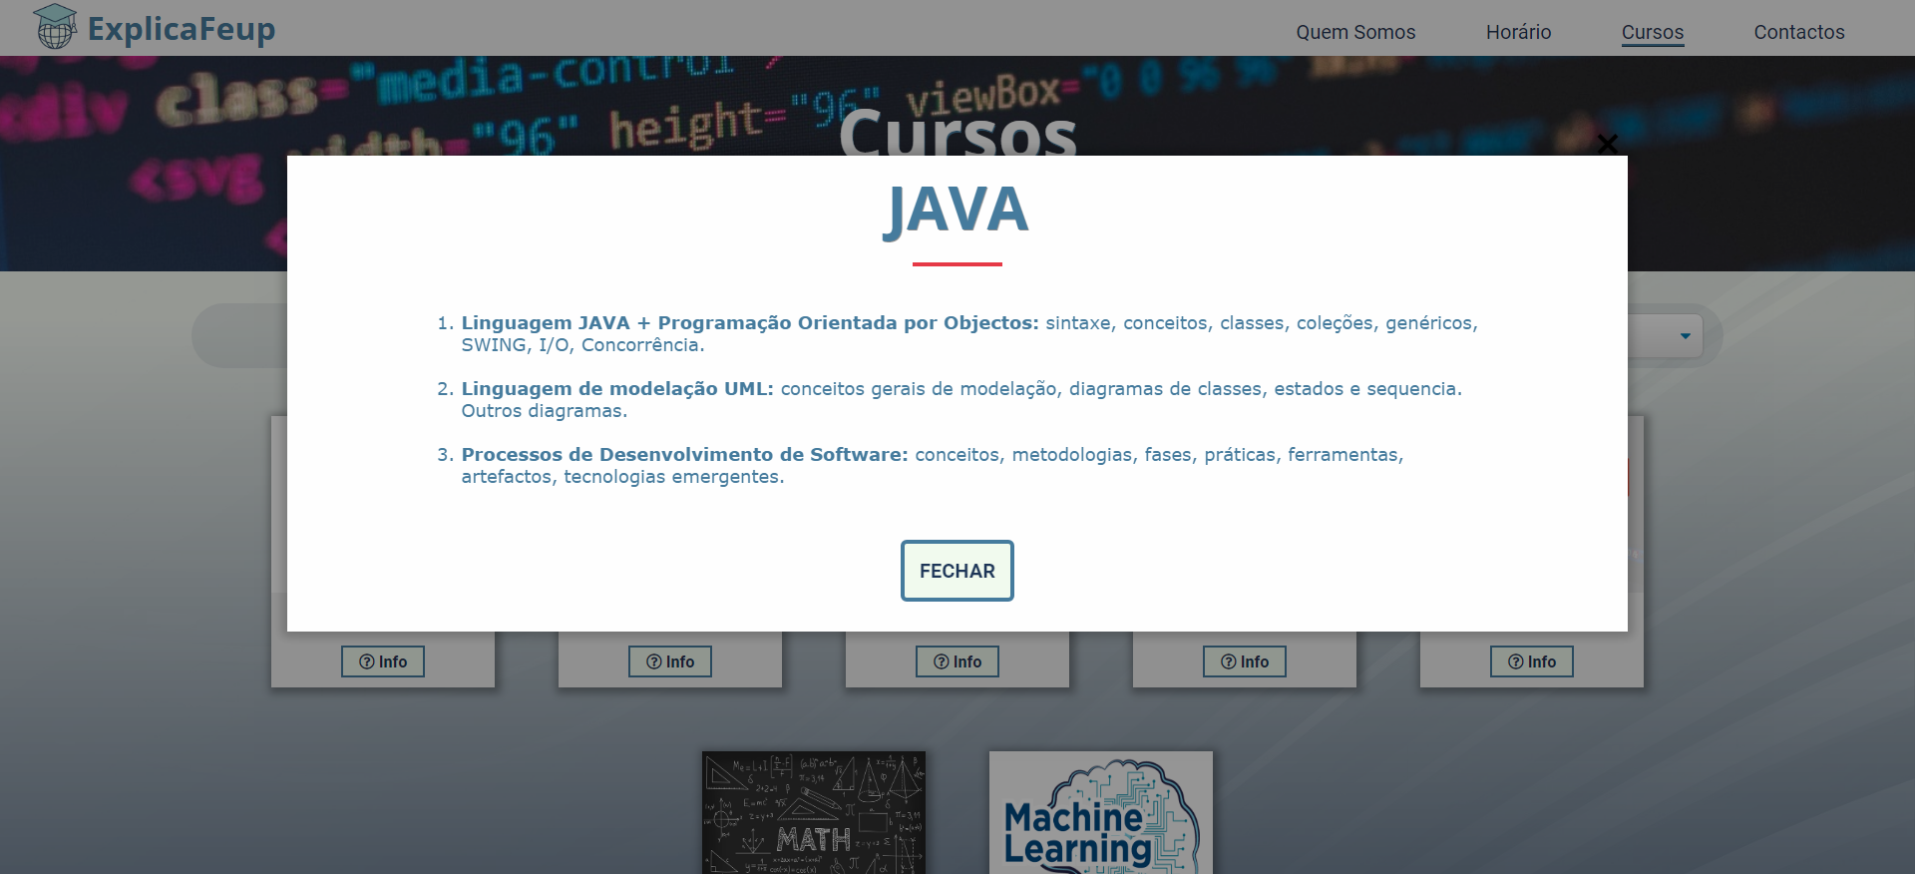
Cursos (Pop-Up)
Font-size: 60px
Font-size: 18px;
70%

Slide 40
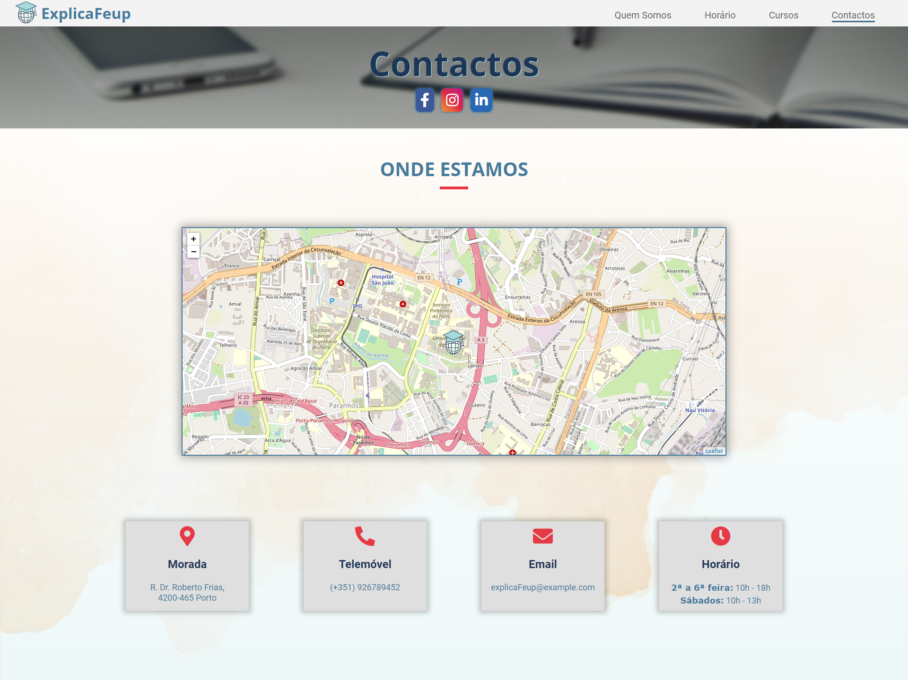
Contactos

Slide 41
Contactos
Height: 75%;
width: 30em;
margin: auto;
padding: 10px;
Box-shadow: 0px 0px 20px 2px #00000063;
Border: 2px solid #457B9D;

Slide 42
Contactos
background-color: rgb(223, 223, 223);
width: 15em;
margin: 15px;
padding: 10px;
Box-shadow: 0px 0px 10px 5px #00000038;
7em
15px

Slide 43
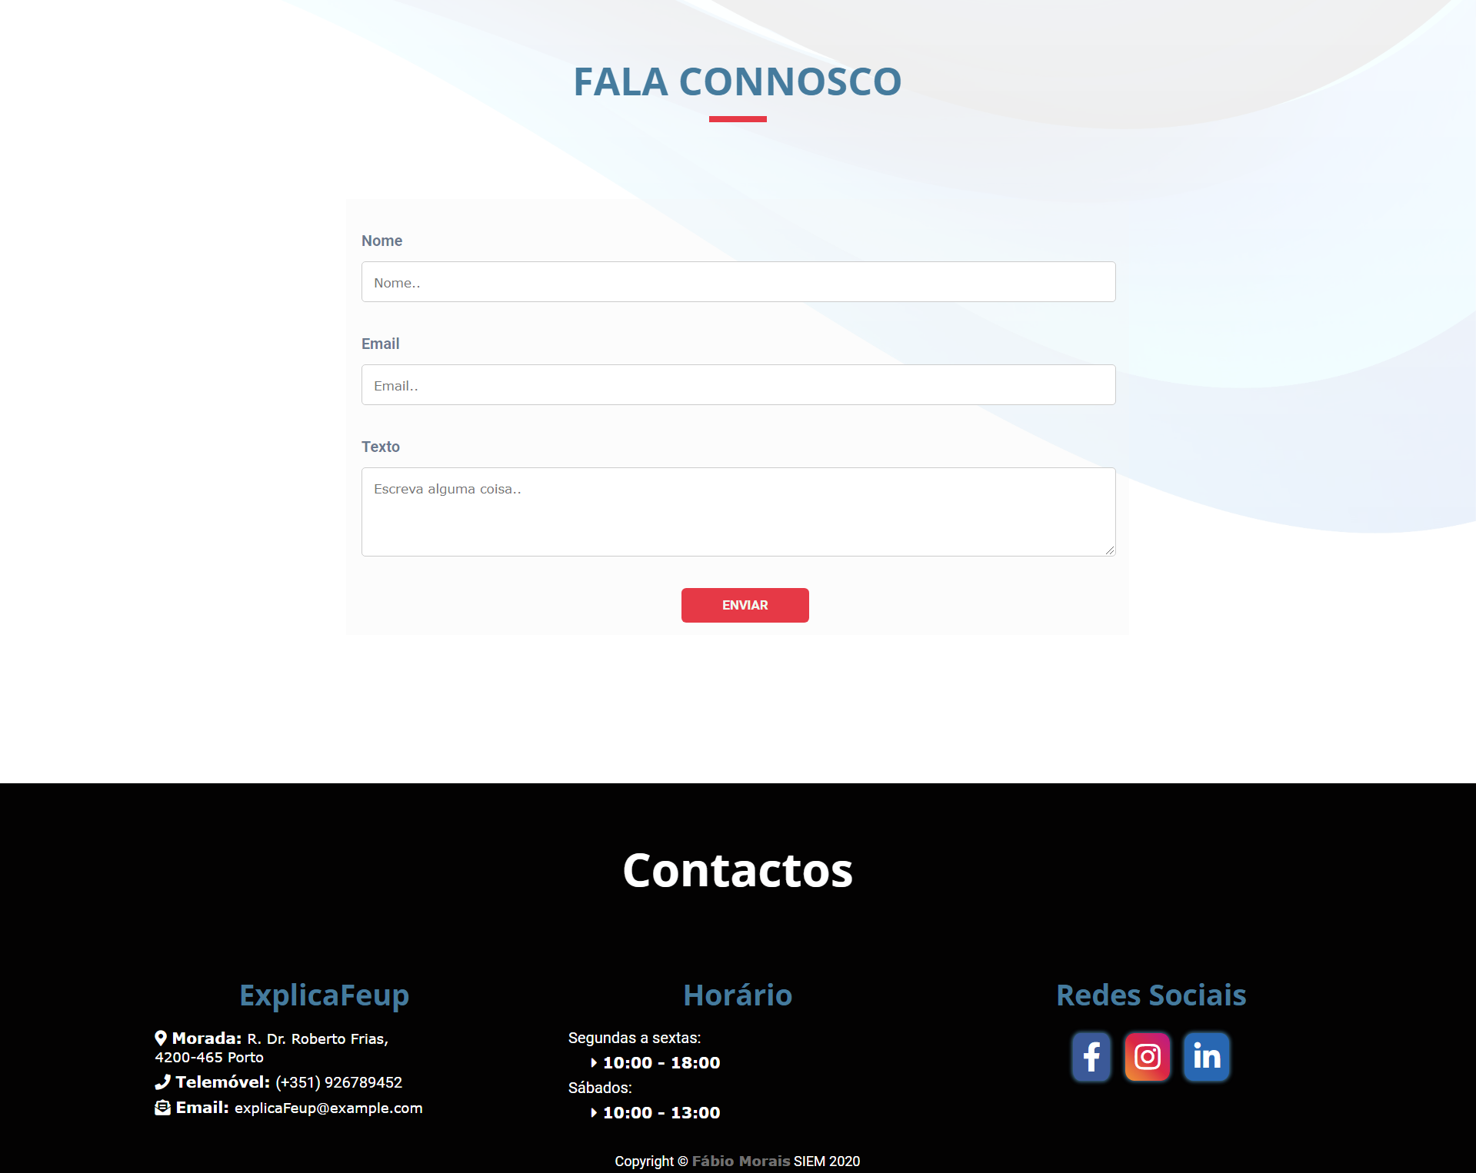
Contactos (continuação)

Slide 44
Contactos (continuação)
Width: 60%:
Padding: 1em:
:hover
Width: 108%;
Letter-spacing: 2px
Border-radius: 5px;
Padding: 20px:
Color: white;
margin: 15px 15px;

Slide 45
Mockup
O site será completamente responsivo, para dispositivos movéis.
Irá ser usado o @media Rule para esse efeito.
@media only screen and (max-width: 800px)
Exemplo de uma possivel implementação desta propriedade

Slide 46
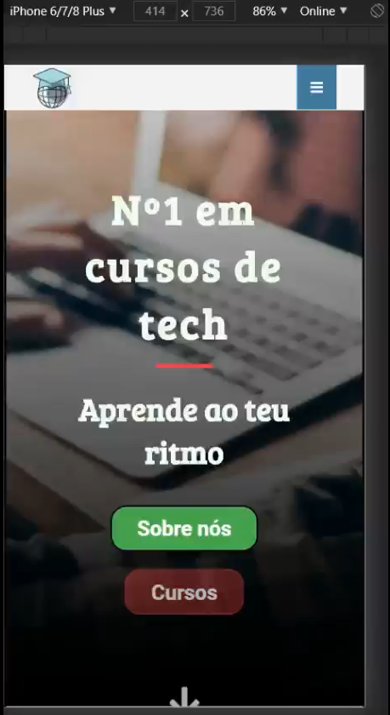
Versão Mobile
Website apresentado para o exemplo de um iPhone 6/7/8 Plus

Slide 47
3. APIs e Bibliotecas externas

Slide 48

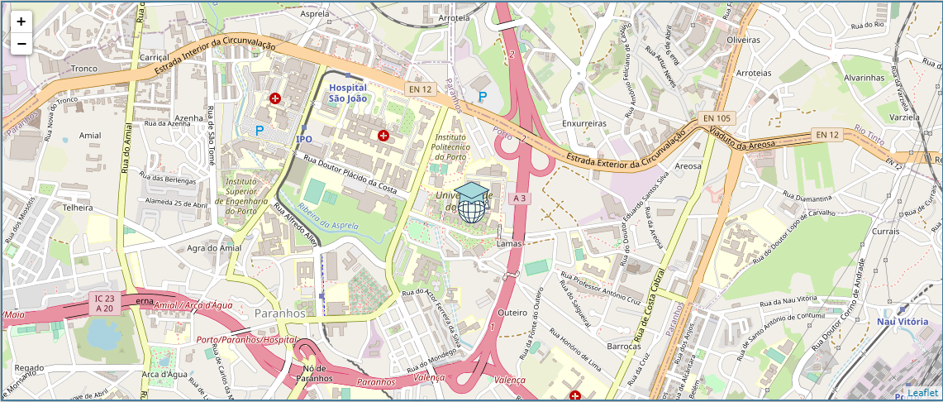
API
Irá ser usada a API do Leaflet em JavaScript, para incluir um mapa no website.
Será usada o Leaflet em troca do Google Maps por ser uma biblioteca open-source grátis, ao contrário do Google Maps

Slide 49
Bibliotecas Externas
Font Awesome – Para usar icons facilmente no website;
Google Fonts – Usar fontes da biblioteca extensa que o google proporciona;
Jquery – Para algumas funcionalidades e animações do website;
AOS – Biblioteca em Javascript e CSS para animar objetos ao fazer scroll

Slide 50
Referências
Leaflet - https://leafletjs.com/
Font Awesome – https://fontawesome.com/
Google Fonts – https://fonts.google.com/
AOS – https://michalsnik.github.io/aos/
Palette - https://colorhunt.co/palettes

Slide 51
FIM
Fábio Morais – up201504257

